Slide 1
CONGRESO
INTERNACIONAL

Slide 2
EL DEPÓSITO QUE NOS FUE ENTREGADO

Slide 3
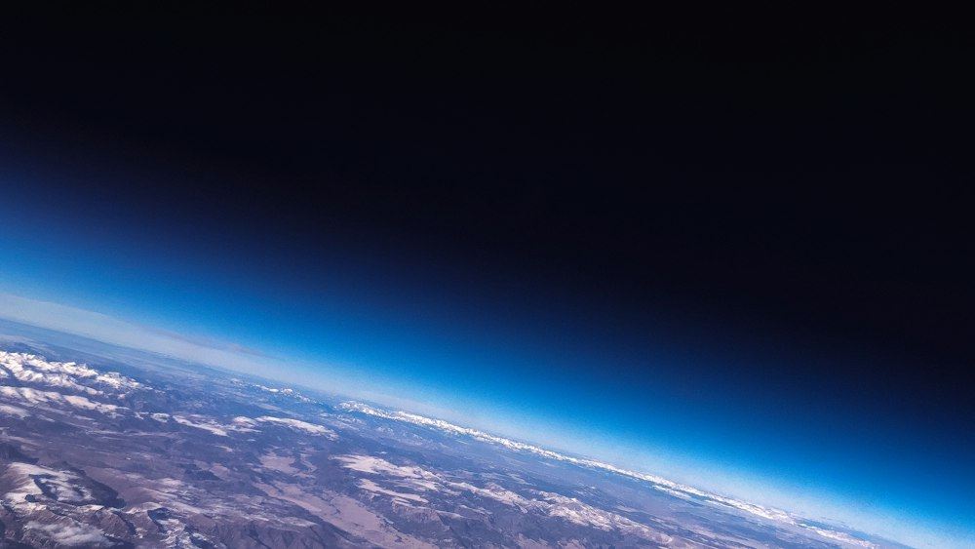
El contexto Gran Comisionista

Slide 4
La Escritura nos ayuda a entender como lo hicieron quienes nos han precedido en la fe y el ministerio,
y qué se espera de nosotros para los tiempos presentes y los últimos tiempos

Slide 5
2 Timoteo 1:12-14 12 Por lo cual asimismo padezco esto; pero no me avergüenzo, porque yo sé a quién he creído, y estoy seguro que es poderoso para guardar mi depósito para aquel día. 13 Retén la forma de las sanas palabras que de mí oíste, en la fe y amor que es en Cristo Jesús. 14 Guarda el buen depósito por el Espíritu Santo que mora en nosotros.

Slide 6
2 Timoteo 4:7 He peleado la buena batalla, he acabado la carrera, he guardado la fe.

Slide 7
Responsabilidad personal
2 Timoteo 2:15
Procura con diligencia presentarte a Dios aprobado, como obrero que no tiene de qué avergonzarse, que usa bien la palabra de verdad.

Slide 8
Responsabilidad Ministerial
2 Timoteo 4:2
Que prediques la palabra y que instes a tiempo y fuera de tiempo. Redarguye, reprende, exhorta con toda paciencia e instrucción
.

Slide 9
DEPÓSITO ENCOMENDADO,
DEPÓSITO ENTREGADO

Slide 10
2 Timoteo 1:12-14 12 Por lo cual asimismo padezco esto; pero no me avergüenzo, porque yo sé a quién he creído, y estoy seguro que es poderoso para guardar mi depósito para aquel día. 13 Retén la forma de las sanas palabras que de mí oíste, en la fe y amor que es en Cristo Jesús. 14 Guarda el buen depósito por el Espíritu Santo que mora en nosotros.

Slide 11
¿DÓNDE HAS COLOCADO TU DEPÓSITO?
¿QUÉ ESTAS HACIENDO CON EL DEPÓSITO QUE TE FUE ENTREGADO?

Slide 12
GRACIAS

